Slide 1
Краеведческая программа «Моя малая Родина» летнего оздоровительного лагеря с дневным пребыванием детей
Муниципальное казенное общеобразовательное учреждение
«Средняя общеобразовательная школа № 31» п. Восток
Красноармейского муниципального района Приморского края
Число детей, отдохнувших в ЛОЛ 1 смена
в возрасте от 6,5 до 15 (включительно): 150 чел.

Slide 2
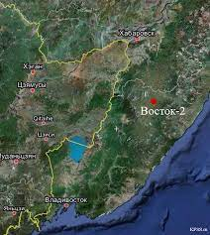
Наше путешествие по тропам
Край у нас общий и общая Родина! И чтоб Россия могла процветать Душою и сердцем должны мы понять, Что мир от отцов нам достался в наследство, А дружба для мира надежное ... Мы молоды, умны, сильны! Мы – будущее всей страны!

Slide 3
Тропа «Мой дом родной»
С самого детства формируется такое понятие, как Родина. Малая Родина — это место, где ты родился. Она является частичкой нашей души и греет наше сердце. Где бы не был человек, родной край всегда будет звать его. Здесь всё родное и близкое. Неважно, город это или маленькая деревушка где-то на берегу реки.
С 5.06 по 11.06 в летнем лагере прошел первый этап краеведческой программы «Моя малая Родина»: "Мой дом родной". Ребята познакомились с историей нашего посёлка, узнали о достопримечательностях, о происхождении названий улиц, о сопках, реке, выяснили, какие лекарственные растения растут в нашем крае и районе. В конце мероприятия дети сделали поделку "Лекарственные растения нашего края". Восток - это наша малая Родина. Место, которое мы всегда с теплом будем вспоминать и любить. Здесь уникальная природа, живописные места и всё близкое и родное. Мы знаем здесь каждый уголок. Именно родной край связан с нашим детством, самыми светлыми моментами в жизни.
На протяжении всей недели дети совершили своеобразное путешествие в мир живой природы. Принимали участие в викторине «Зелёная аптека», беседе «Охрана окружающей среды», где ребята поговорили о том, что человек должен жить в гармонии с природой, что надо заботиться о чистоте водоёмов, лесов, полей и лугов, и как важно охранять природу, частью которого являемся и мы сами.

Slide 4
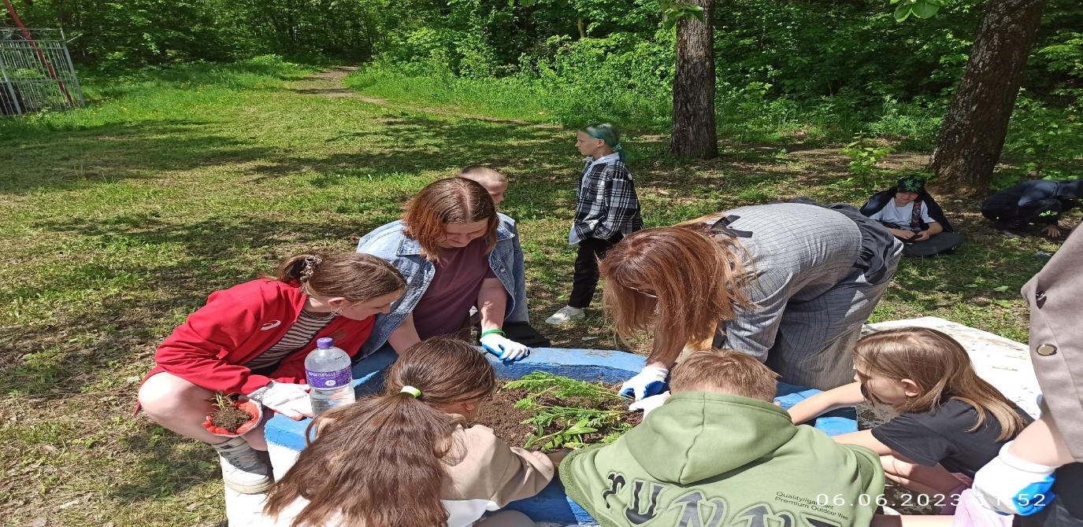
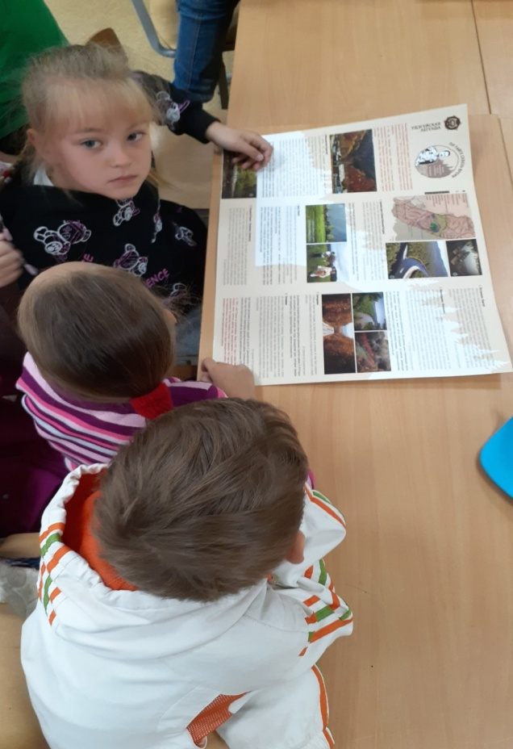
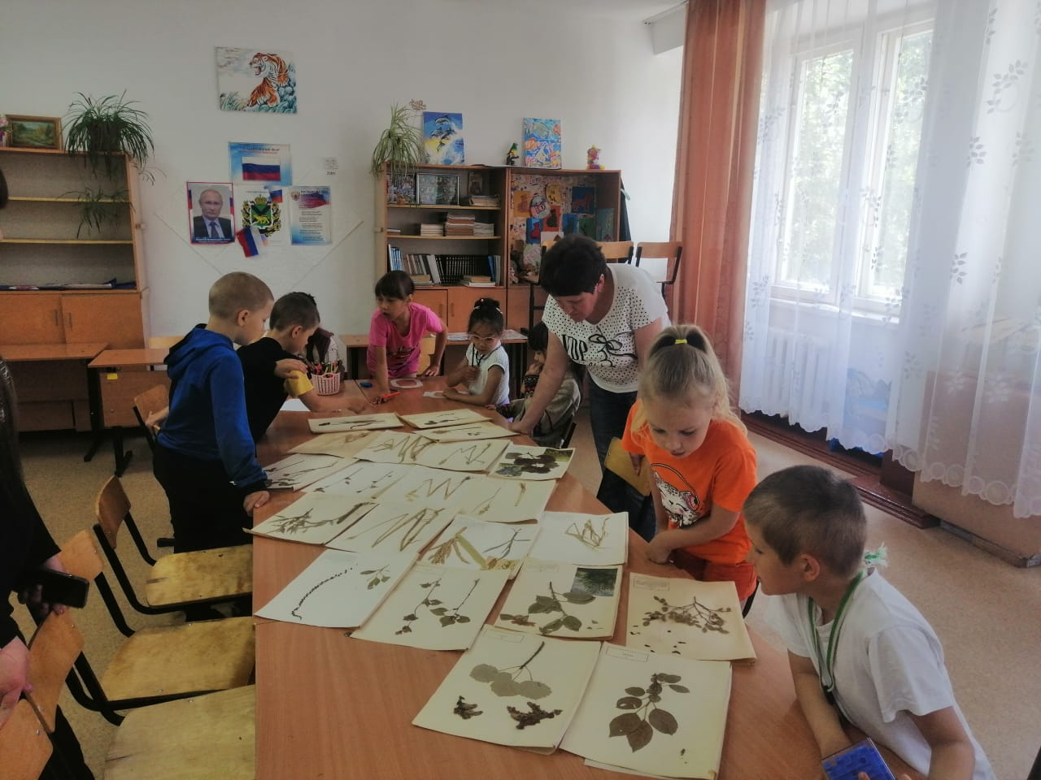

Slide 5
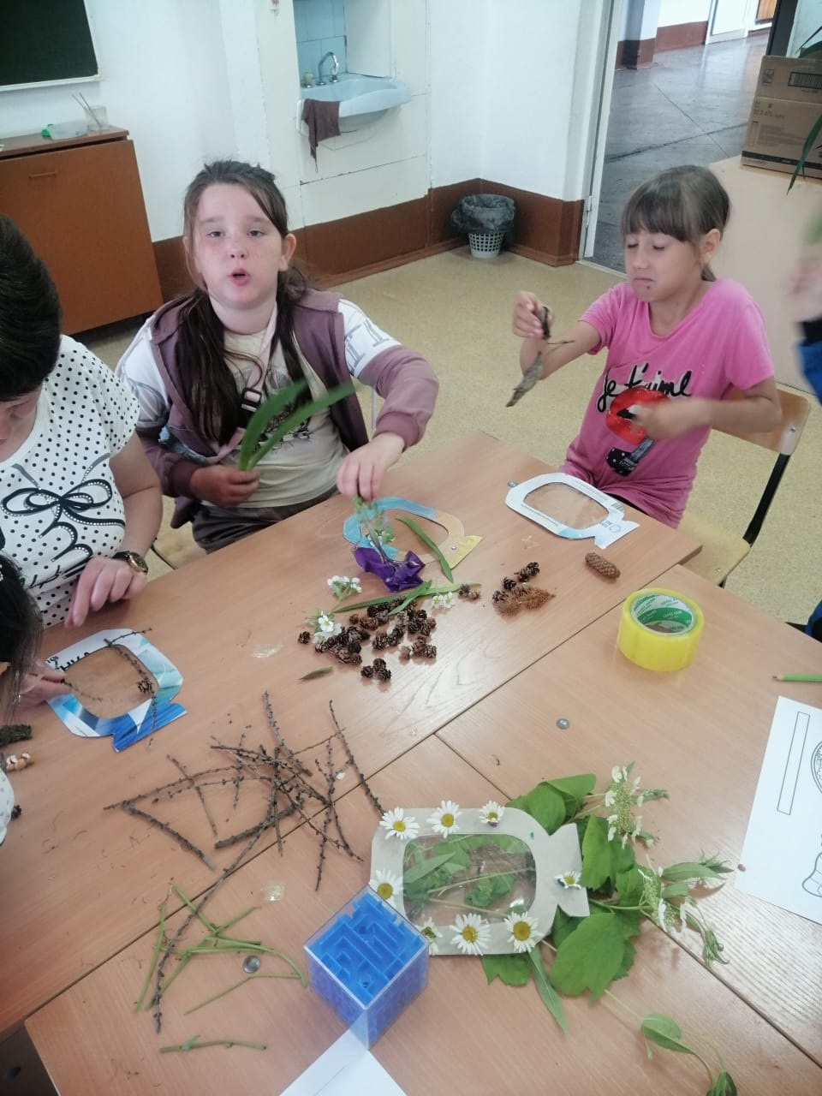
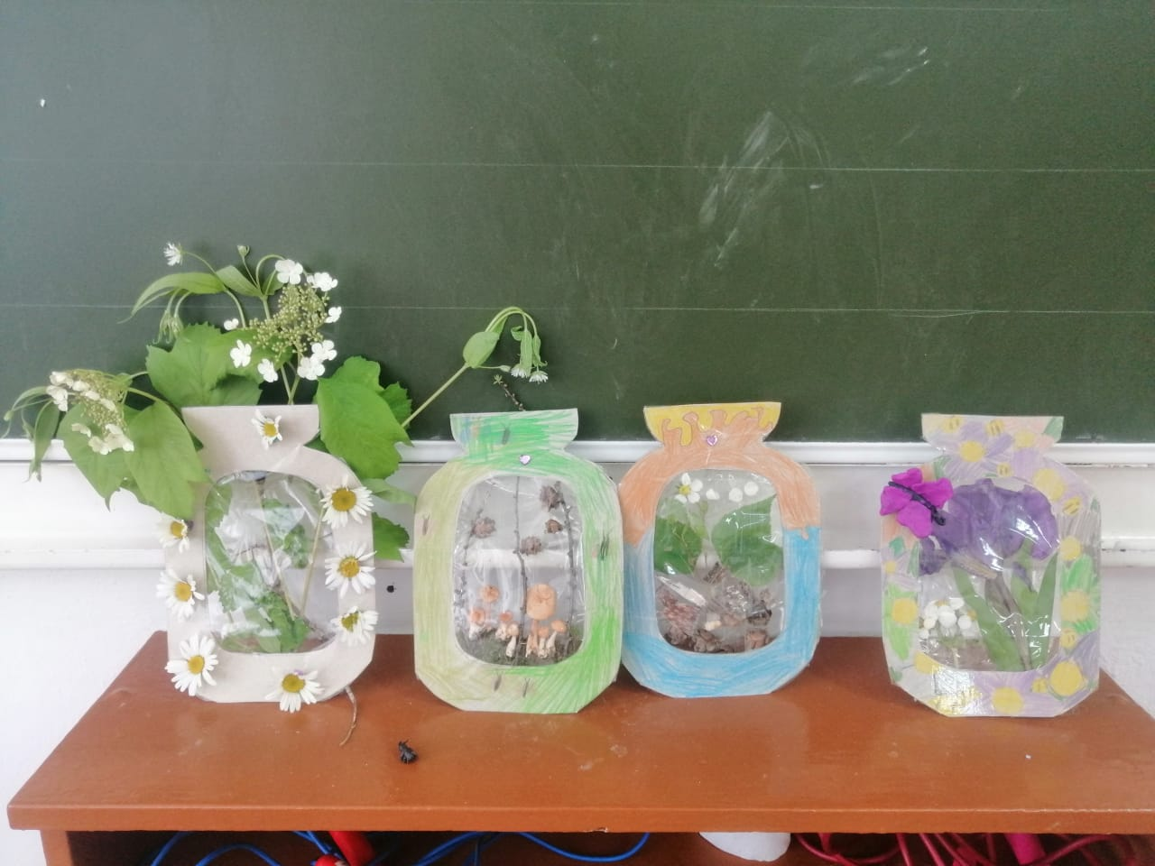

Slide 6
Тропа «Мои земляки»
С 12.06 по 18.06 в летнем лагере прошел второй этап краеведческой программы «Моя малая Родина»: «Мои земляки". Ребята познакомились с выдающимися личностями, старожилами и почетными жителями нашего посёлка. А познакомиться и узнать о своих земляках и историей создания посёлка Восток помогла Лаштур И.А. (смотритель музея). В ходе экскурсий и исследований школьники узнали, что в марте 1961 года геолого-поисковая партия Иманской экспедиции села Рощино приступила к проведению поисковых работ на правобережье реки Дальняя. Данные по химическому анализу вод в ключе Восток-2 выявили наличие аномальной суммы металлов. На детализационные работы направили только желающих. В тяжелых условиях суровой поздней осени, когда приходилось жить в палатках и даже нормировать продукты. 27 октября 1961 года геологи вскрыли богатейшую часть рудного тела в коренном залегании. Так было открыто уникальное месторождение вольфрама Восток-2. Также были проведены игры «Знай и люби свой край», также была представлена презентация «Мой родной посёлок» об истории поселка. Воспитатели провели беседы о ветеранах ВОВ, которых к сожалению не осталось в живых. Работники ДК "Металлург", преподаватели МКОУ СОШ 31, Муниципальный комитет и Лаштур И.А. провели экологическо- патриотическое мероприятие у Монумента "Героям войны" для детей. Ребята узнали много интересного об образовании Монумента и высадили цветы. На примере жизни и деятельности земляков детям было привито понимание ценности и значимости каждой человеческой жизни. Воспитатели лагерей стимулировали стремление узнать как можно больше о родной земле и его людях, уважение и внимание детей к старшему поколению.

Slide 7
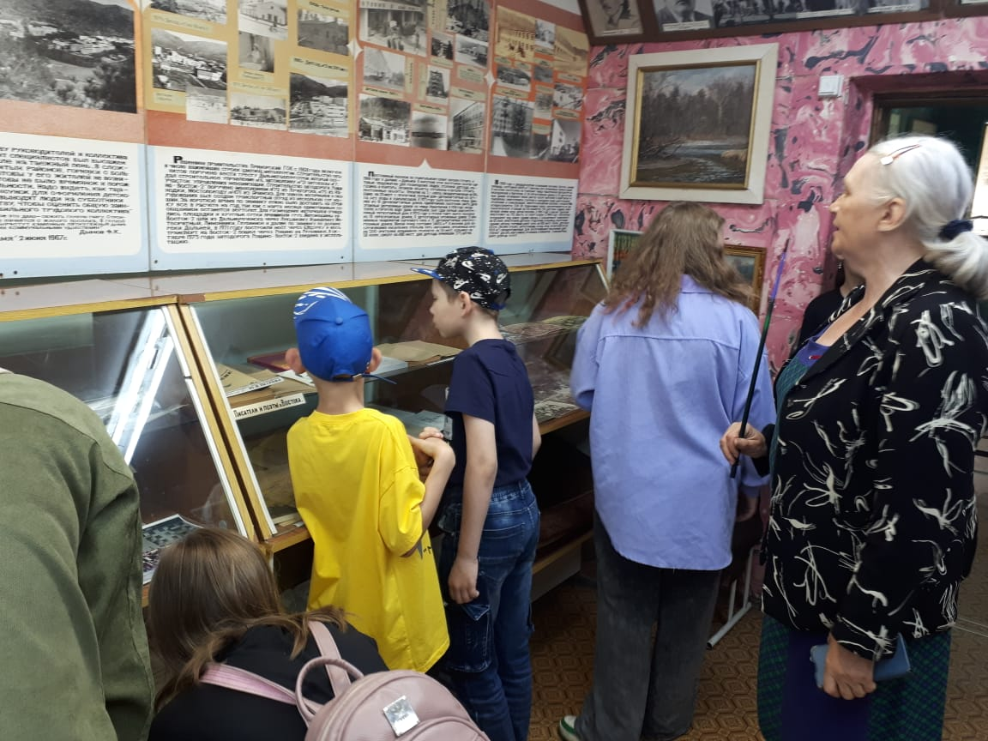

Slide 8
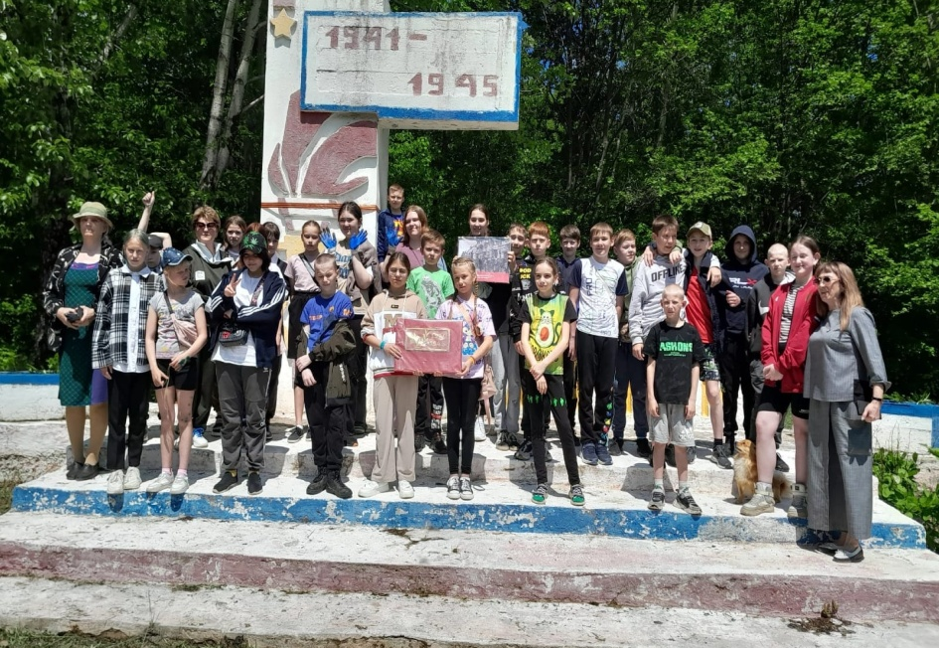

Slide 9
Тропа «Мы будущее нашей Малой Родины»
С 19.06 по 22.06 в летнем лагере прошел третий заключительный этап краеведческой программы "Моя малая Родина": "Мы будущее нашей малой Родины».
В рамках цикла мероприятий организованы и проведены проекты «Дни единых действий»: 1 июня День защиты детей, 6 июня День русского языка, 12 июня День России, 9 июня День Петра 1, 22 июня День памяти и скорби, трудовой десант «Мы за чистоту родного посёлка», «Моя будущая профессия».
Через беседы и личный опыт были привиты бережное отношение к родному посёлку и его природе. Воспитывали чувство гордости за свою малую Родину и его жителей. Для себя дети извлекли понятие того, что их Восток – маленькая частичка нашей большой Родины и поэтому её нужно держать в чистоте и в дальнейшем внести лепту в развитие своего родного посёлка.
Программа способствовала формированию у ребят интереса к истории родного посёлка, края, к своей родословной, поисковой и исследовательской деятельности, уважения к традициям, обычаям, местным обрядам, культурному наследию, стремления к улучшению окружающей среды родного посёлка, мотивации личности к познавательной деятельности и творчеству средствами патриотического воспитания.

Slide 10
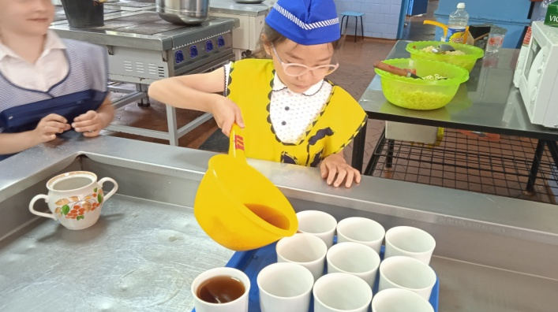
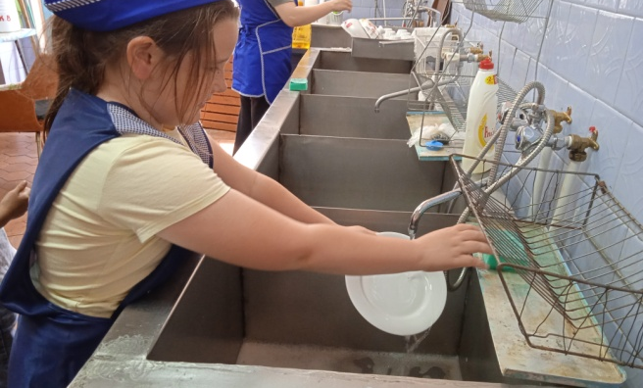
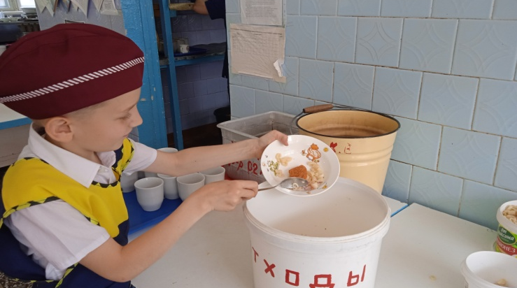

Slide 11
